Slide 1


Úvod, organizace výuky
01a
bp1818 Základy psychologie sportu a zdraví
Katedra společenských věd a managementu sportu FSpS MU

Slide 2
Co máte rádi? Např. věc, činnost, místo (i více).
Jaký aspekt zdravého životního stylu nemáte rádi, nesnášíte, dělá vám problém…?

Slide 3

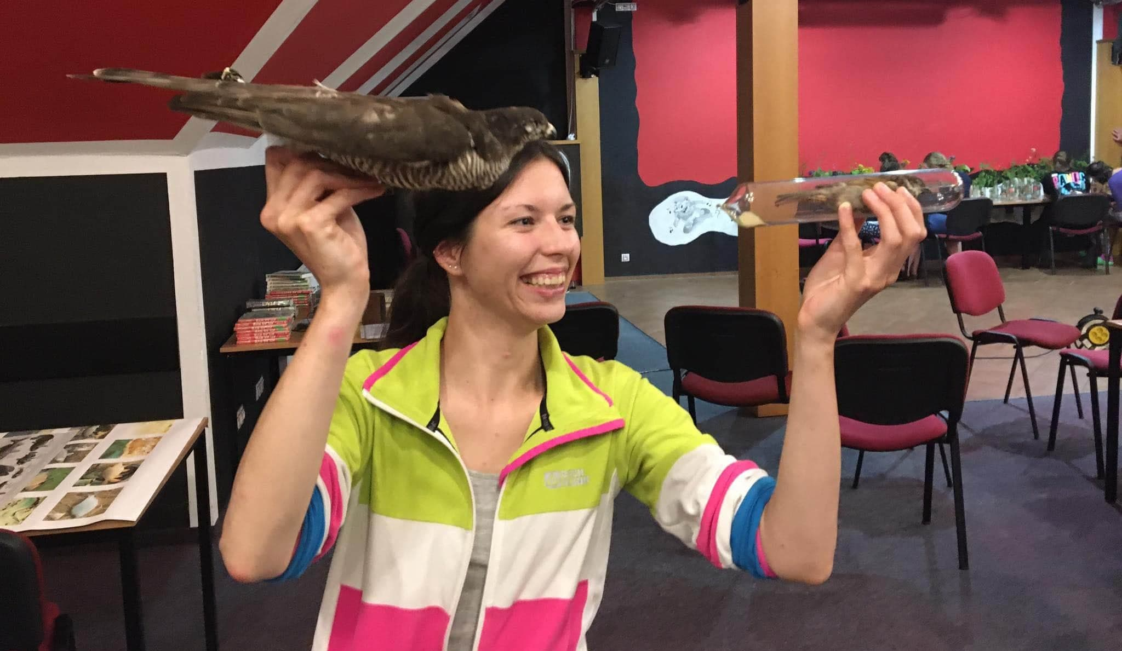

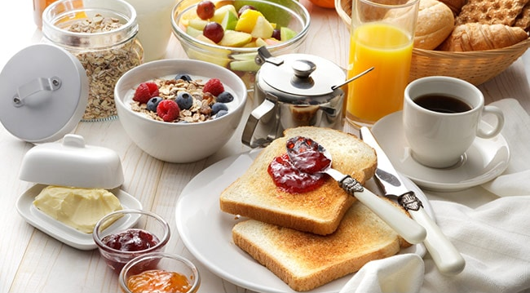

Slide 4
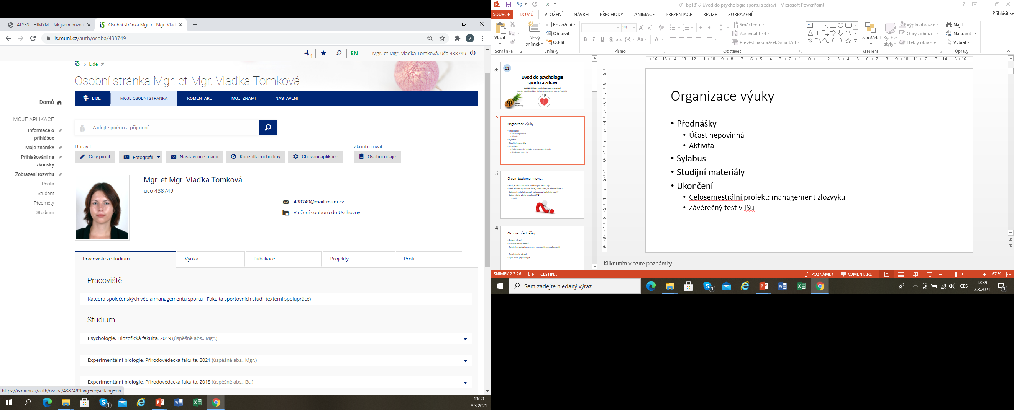
Organizace výuky
Přednášky
  Účast nepovinná
  Aktivita
Sylabus
Studijní materiály
Ukončení
  Semestrální projekt: management zlozvyku
  Závěrečný test v Isu
    Otevřené i uzavřené otázky, upřesnění v průběhu semestru

Slide 5
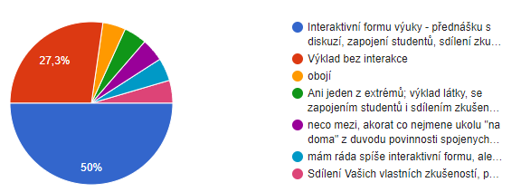
Organizace výuky: „Upřednostňuji spíše…“

Slide 6
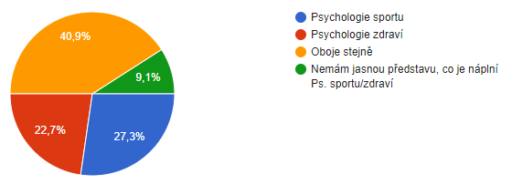
Organizace výuky: „Zajímá mě spíše…“

Slide 7
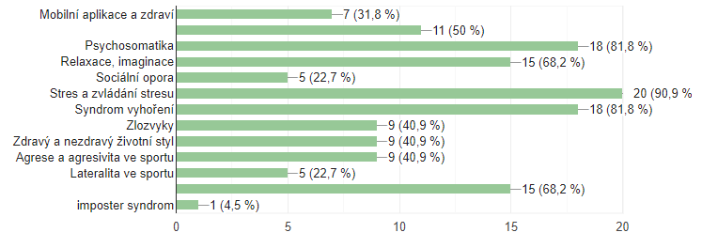
O čem budeme mluvit
Relaxace
Imaginace
Sugesce
Autosugesce
Sebepoznání
Autoregulace
Zlozvyky
Sociální opora
Vunerabilita Resilience (zranitelnost a odolnost)
Duševní zdraví
Kvalita života
Adaptace
?
Časový stres
Prokrastinace
Time management
Rizikové a protektivní faktory
ve vztahu ke zdraví a nemoci
Stres
Zvládání stresu
Psychosomatika
Vztah těla a mysli
Syndrom vyhoření
(burnout)
Pozitivní a negativní myšlení

Slide 8

O čem budeme mluvit – vaše témata
Komunikace s pacienty/klienty
  Motivace ke změně životního stylu
  Děti
  Děti s disociativní motorickou poruchou
  Děti s vrozenou vývojovou vadou
  Rodiče
  Handicap, těžká nemoc, zranění

Slide 9
Semestrální úkol: management zlozvyku
Vyberte jeden Váš reálný zlozvyk týkající se chování spojeného se zdravím, na jehož redukci budeme společně pracovat
  Příklady: Chodím pozdě spát, málo se hýbu, nedodržuji pitný režim, nejím pravidelně…
  Ideálně takový, aby pro Vás bylo v pořádku jej sdílet s ostatními v semináři
Vytvořte individuální plán, jakým se během semestru chcete se zlozvykem vypořádávat. Plán by měl zahrnovat „analýzu“ zlozvyku a být dostatečně konkrétní.
Doba realizace (= doba, na kterou plánovat): 2 měsíce
Forma je na vás (Word, tužka + papír, obrázky aj.)

Slide 10

Semestrální úkol: management zlozvyku
  První verzi odevzdejte do IS nejpozději do neděle, 14.3.2021.
  Odevzdávejte vždy do příslušné odevzdávárny

Slide 11

Děkuji za pozornost.

